Slide 1
ЦЕНТР КРАЕВЕНИЯ (патриотический)
Выполнила: Калачёва В.Н.

Slide 2
Основы патриотизма
Одним из важнейших условий жизнеспособности общества является наличие общих для его членов духовно-нравственных и культурных ценностей. Человек — член общества, носитель и создатель культуры.
В дошкольном возрасте у ребенка должны формироваться первичные представления о том, как складывается и развивается культура общества и его отдельных членов. Взаимодействуя с людьми и познавая окружающий мир, ребенок учится воспринимать себя не только как отдельную личность или как члена группы, но и как представителя определенной культурно-исторической общности.
Ребенок получает информацию о том, что было раньше и что есть теперь, познает ценность прошлого и настоящего, традиций и перемен. Он учится уважать других людей, их ценности, достоинство, обычаи. Это социокультурное многообразие помогает ребенку познакомиться с историей родного края, ощутить эмоциональную привязанность к родине и осознать себя как часть большого, разнообразного мира, о котором он может узнать еще больше.
(п2.2.3 Окружающий мир. Стр 110-111)

Slide 3
Целевые ориентиры (ФОП ДО)
Познакомиться с понятиями «семья», «государство» и т. п.; • почувствовать, что у него есть родная земля, корни и что он является частью сформировавшегося социального окружения.
Формирование представления о Родине как месте, где человек родился и страны, где он живет. Воспитание чувства привязанности к своей малой родине, гордости за нее, восхищение ее красотой. Воспитать уважение к людям разных национальностей, проживающим на территории России, их быту и культуре наследию;
Знакомить с государственной символикой РФ: флаг и герб, воспитание уважительного отношения к символам страны.
Обогащать представления детей о государственных праздниках и традициями празднования. Знакомить с содержанием праздников, с памятными местами в поселке, посвященными празднику.
Поддерживать детскую любознательность по отношению к родному краю, эмоциональный отклик на проявления красоты в различных архитектурных объектах и произведениях искусства, явлениях природы.
Знакомить с основными достопримечательностями поселка, знакомство с названиями улиц, на которых живут дети.
Создавать условия для отражения детьми впечатлений о Малой Родине в различных видах деятельности (рассказывает, изображает, воплощает образы в играх, разворачивает сюжет и т. д.).
Поддерживать интерес к народной культуре страны (устному народному творчеству, музыке, танцам, играм, игрушкам).
Воспитывать уважение к людям труда, знаменитым землякам. Расширять кругозор детей на основе материала, доступного их пониманию. Дети начинают понимать, что состояние родного города зависит от отношения к нему жителей.
Также в ООП «Вдохновение» стр 111-114 п.2.2.3.3.

Slide 4
Рекомендации по созданию центра в группе
Хорошая освещенность в дневное и вечернее время.
В спокойной зоне, можно рядом с центром грамоты или познания.
Целесообразность размещения экспонатов
Доступность
Эстетичность
Научность
Достоверность представленного материала
Предлагаемый детям материал в центрах должен в обязательном порядке меняться в зависимости от изучаемых тематических блоков.
Содержание материалов в центрах зависит от возраста детей.
Работа в центре развивает у дошкольников речь, мышление, воображение, расширяет кругозор, способствует нравственному становлению личности, расширяет область социально-нравственных ориентаций и чувств детей, пробуждая любовь к родному краю, поселку, стране.

Slide 5
аксессуары для ролевых игр, соответствующие культурно-историческим традициям России, родного края, города, семейной культуре (одежда, ее элементы, предметы оперирования и т. п.);
предметы быта из разных культурно-исторических контекстов;
глобус, карты мира, страны, региона;
флаг и герб России;
материалы для культурно-исторических проектов (например, береста, кожа, воск и вощеные дощечки, гусиные перья и пр.) и для исследования в рамках темы проекта («Чем писали наши предки», «Из чего строили дома», «Как освещали жилища» и пр.);
печатные издания с иллюстрациями, фотографиями, наклейками; дидактические материалы, посвященные культурно-историческим событиям и традициям;
наборы дидактических карточек «Дома», «Транспорт» и др.;
тематические наборы для исследования в культурно-исторической области;
видео- и аудиозаписи по темам истории и культуры;
строительный материал для исторических и футуристических построек, в том числе коробки, картонные трубки, отрезы ткани и иные материалы; \краски, карандаши, фломастеры, ручки, мелки; • пластилин, глину; • необходимые расходные материалы.

Slide 6
Оснащение центра краеведения (младшие группы) п.2.2.3.9 ООП ДО, стр.119
Основная цель работы в этом возрасте – ознакомление с ближайшим окружением. Можем расположить спокойной зоне, в центре социально – коммуникативного развития.
Альбомы: «Наша семья», «Улицы города», «Мой город», «Наш детский сад», «Праздники дома и в детском саду».
Художественная литература: стихи о родном городе, рассказы и легенды нашего края, сказки Сибири, потешки, скороговорки.
Папки – передвижки с иллюстрациями: «Природа родного края», «Растительный и животный мир Сибири», «Наш город во все времена года».
Подвижные игры народов Сибири: «Оденем куклу на прогулку», «Познай себя».
Книжки-раскраски: «Моя улица», «Мой дом», «Мой детский сад».
Картинки – иллюстрации: «Труд взрослых», «Дети, живущие в других городах».
Рисунки детей и взрослых о себе, малой родине, окружающей природе.
Совместные работы из бросового и природного материала.
Образцы декоративно-прикладного искусства (народные ремесла).
Куклы в русских костюмах.

Slide 7
Оснащение центра краеведения (средние группы)
Альбомы выше перечисленные + «Моя Россия»
Тематические папки с фотографиями и иллюстрациями, открытки, альбомы, посвященные достопримечательностям поселка, края и его знаменитым жителям, транспорту, архитектуре, профессиям жителей.
Материалы об истории возникновения поселка, района (не обязательно.
Различные макеты (крестьянская изба, комната - горница, крестьянское подворье и т. п.) ;
Куклы в русском костюме, дидактические игры;
Художественная литература (сказки, песенки, пословицы, поговорки, стихи, загадки народа, о городе, о России.)
Элементы государственной символики (флаг, герб России) элементы районной символики;
Материал, посвященный защитникам Отечества: тематические папки с иллюстрациями.
Мини музей: Элементы одежды, Посуда народа, Музыкальные народные инструменты
Аудио и видео материалы о природе родного края.

Slide 8
Оснащение центра краеведения (старшие группы)
ЦА – место для для индивидуальных и подгрупповых самостоятельных игр и занятий с материалами различного вида. Работа в центре может заменить традиционное занятие.
Семейные фотоальбомы, самодельные книги на темы «Герб моей семьи», «Генеалогическое древо»; «Детский сад».
Тематические папки с иллюстрациями и фотографиями: «История возникновения поселка,», «Знаменитые земляки», «Народный костюм », «Достопримечательности», «Архитектура», «Спорт», «Природные богатства», мини-музей («Предметы русского быта»; «Прошлое и настоящее посуды» «Символика государств», «Игрушки в прошлом и настоящем» «Как жили люди на Руси», «Предметы старины», «Из истории русского народного костюма», «Народные праздники», «Народный календарь» и др.);
Художественная литература (стихи, рассказы, произведения самих детей, посвященная нашим великим соотечественникам, прославившим Россию; их портреты). Подборка стихотворений о поселке, районе. Карта района Символика района (герб). Макеты (микрорайон, улица, архитектурные сооружения);
Тематическая папка «Мой край»: карта и символика края; материал, знакомящий детей со славным прошлым родного края (история городов и их настоящее; сельское хозяйство);
Карта РФ. Символика России (герб, флаг, гимн). Портрет президента страны;
Предметы искусства, одежды и быта русского народа. Традиции, обычаи, фольклор (описания, иллюстрации). Куклы в национальных костюмах.
Выставки работ родителей и детей. Макеты: избы, детского сада, деревни; Рисунки детей о жизни в детском саду, дома, о различных праздниках и т.д.
Дидактические игры по теме.
Глобус, карта мира (для детей). Тематические папки с иллюстрациями, рассказывающими о жизни людей в других странах, их обычаях, традициях, занятиях и профессиях.

Slide 9
Приемы работы в центре (ООП ДО с.115)
Основными задачами образовательного процесса при изучении истории являются - элементарное реконструирование и описание прошлого по одному из возможных сценариев (на примере сказок, мифов, былин, исторических рассказов), определение исторических закономерностей.
Организация исследовательской деятельности воспитанников по изучению истории семьи, родного края, России, используя следующие методы.
- Проекты по составлению хронологической ленты, когда дети наклеивают или рисуют на ней события из жизни своей семьи, сада, или страны. (лента времени)
- Опросы, интервью (педагогов, родителей, бабушек и дедушек, других взрослых) когда дети могут выстраивать рассказы об исторических событиях.
- историческое моделирование
- экскурсии
- планирование будущего.
- мини-музей

Slide 11
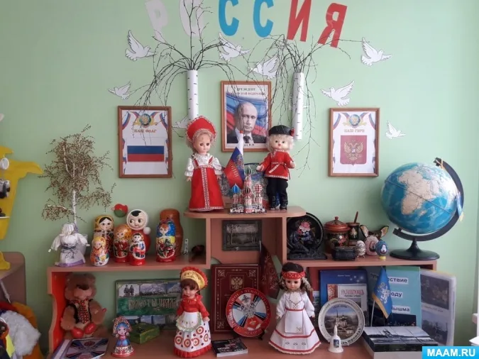
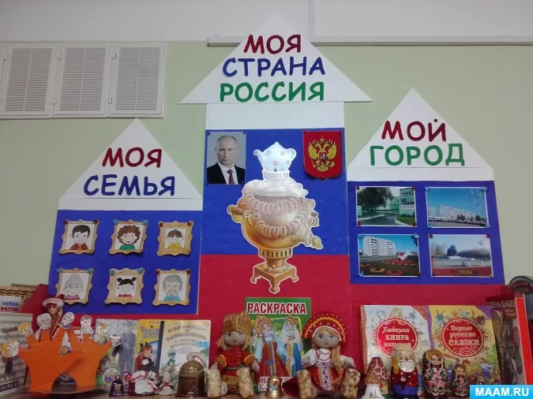

Slide 12
